Slide 1
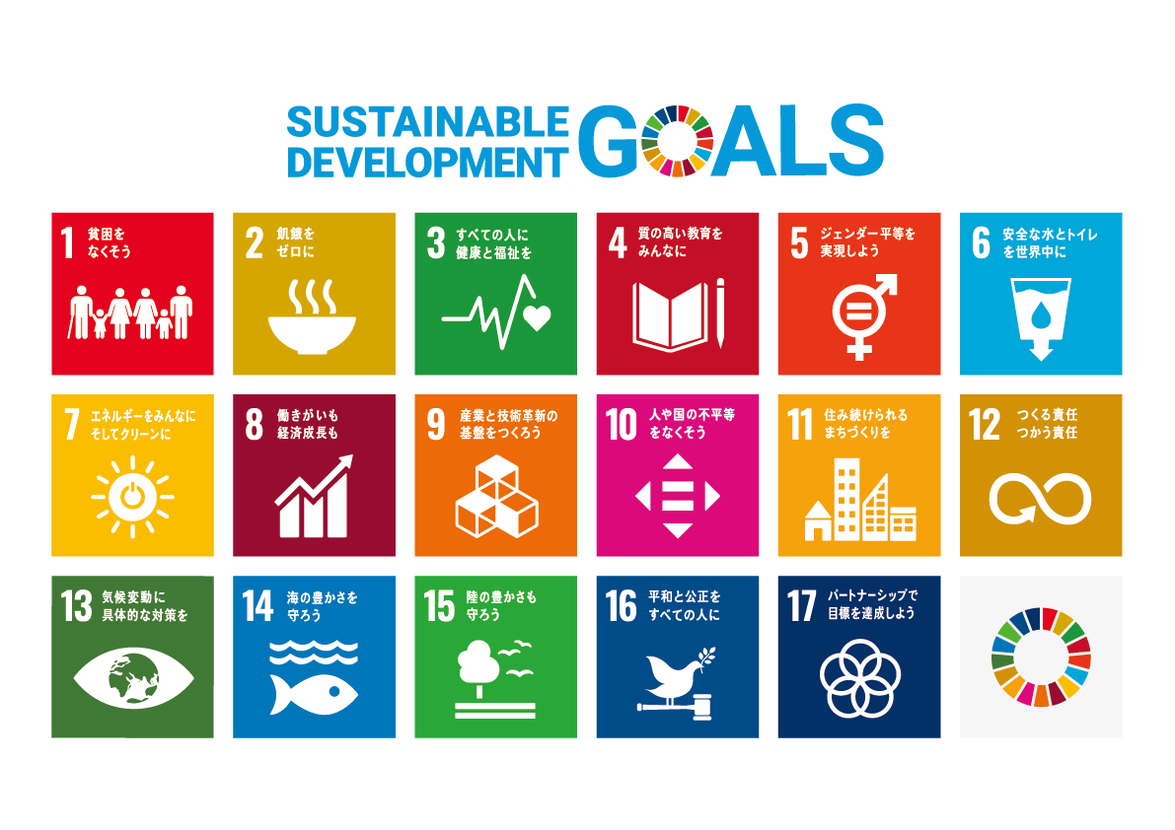
JICA地球ひろば SDGs教材/ゴール8
働きがいも
経済成長も

Slide 2


Slide 3
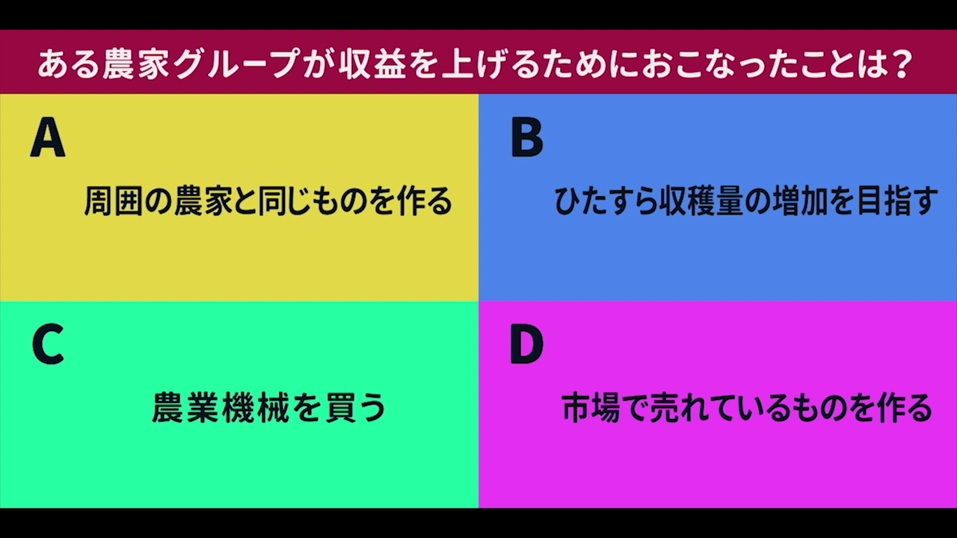

Slide 4
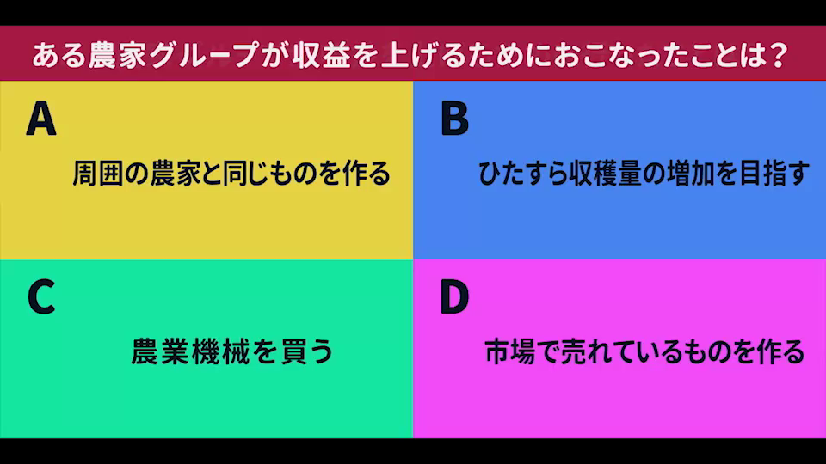

Slide 5
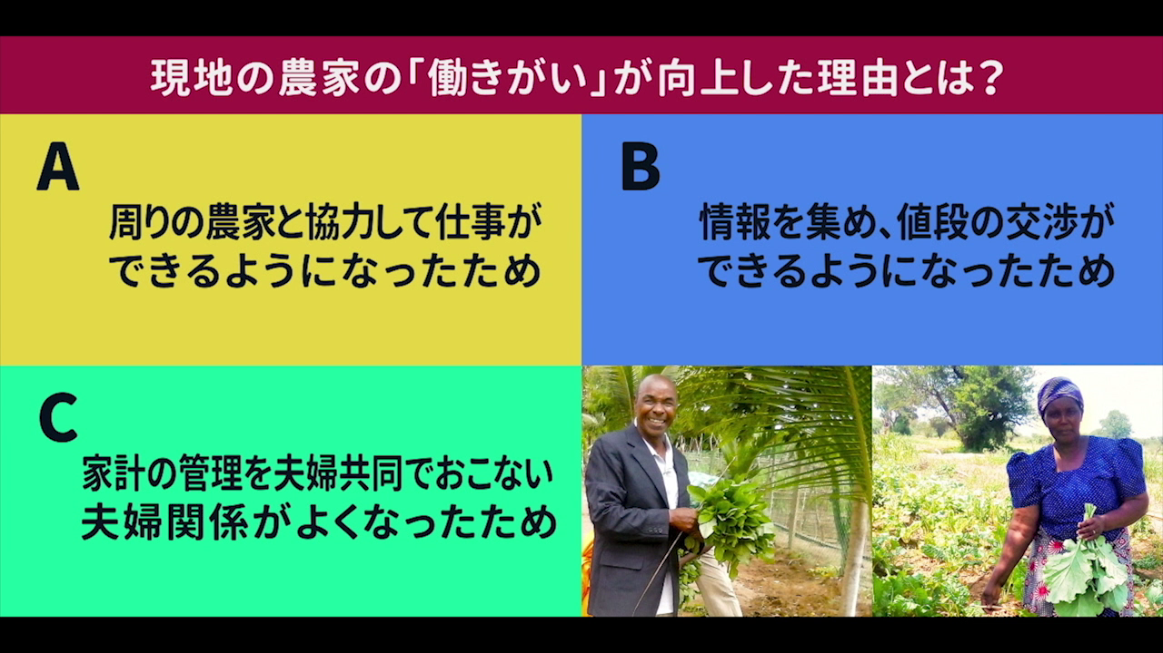

Slide 6


Slide 7


